Slide 1
Sterilizarea in spitale
Asepsia si antisepsia

Slide 2
Asepsia
Asepsia este ansamblul de masuri prin care este impiedicat contactul dintre germeni si plaga operatorie. Este o masura profilactica ce este completata de metodele aseptice.
Se realizeaza printr-un ansamblu de metode:
- dezinfectia mainilor chirurgului si protejarea cu manusi sterile. - dezinfectia campului operator. - sterilizarea instrumentarului chirurgical si a materialului moale. - gesturi aseptice asupra plagii postoperatorii.

Slide 3
Asepsia
Sterilizarea se poate efectua prin:
• mijloace fizice - mecanice, caldura, radiatii UV sau ionizante • mijloace chimice - formol, oxid de etilen, glutaraldehida

Slide 4
Asepsia
1. Mijloace mecanice: curatirea mecanica si spalarea cu apa, detergenti si sapun (se adreseaza instrumentarului, materialului moale, mâinilor chirurgului(Aniosgel 800; Desderman) si câmpului operator).

Slide 5
Asepsia
Căldura - mecanismul de actiune este reprezentat de precipitarea proteinelor din membrana bacteriana, la temperaturi de peste 50 grade, cu ruperea legaturilor de H si denaturarea proteica. Sensibilitatea la căldură este direct proportionala cu continutul de apa al celulei - microorganismele cu continut scazut de apa sunt mai rezistente la căldură, formele sporulate fiind mai rezistente ca cele vegetative.

Slide 6
Sterilizarea prin caldura uscata
• Flambarea - procedeu vechi si imperfect, folosit in conditii de urgenta, cu trecerea prin flacara a instrumentelor metalice sau aprinzand alcoolul turnat peste instrumente. In prezent se foloseste doar pentru flambarea gatului fiolelor sau gurii eprubetelor • Incalzirea la incandescenta - sterilizare rapida si sigura, dar distruge instrumentele. Este folosita doar la sterilizarea ansei bacteriologice. • Fierul de calcat - realizeaza temp. de 200-300 °C, cu distrugerea germenilor de pe tesaturi. Se foloseste in sterilizarea lenjeriei pentru nou-nascuti, material moale pentru pansat

Slide 7
Sterilizarea cu aer cald
Sterilizarea prin aer cald se realizeaza cu ajutorul pupinelului, la temp. de 160 - 180 °C si este alcatuit din:
- carcasa - cutie paralipipedica, cu pereti dubli, intre care exista un spatiu prin care circula aerul cald; peretele exterior este termoizolant,cel interior este perforat si permite comunicarea dintre interiorul pupinelului si spatiul dintre pereti; interiorul carcasei este prevazut cu rafturi - sistem de ventilatie - ventilator ce uniformizeaza temperatura aerului, favorizand circulatia continua - sistem de masura temperatura - termometru cuplat la un termocuplu ce regleaza temperatura in pupinel - sursa de caldura - rezistenta electrica - sistem de reglare si control - buton de reglare a temperaturii si a duratei de sterilizare
Se pot steriliza instrumente metalice, obiecte din sticla, ceramica, unele pulberi

Slide 8
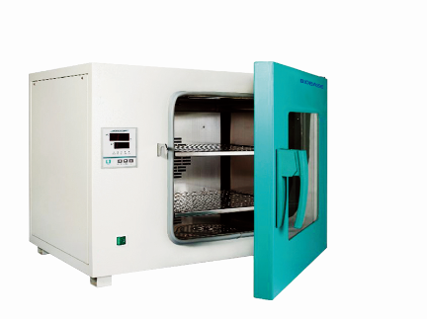
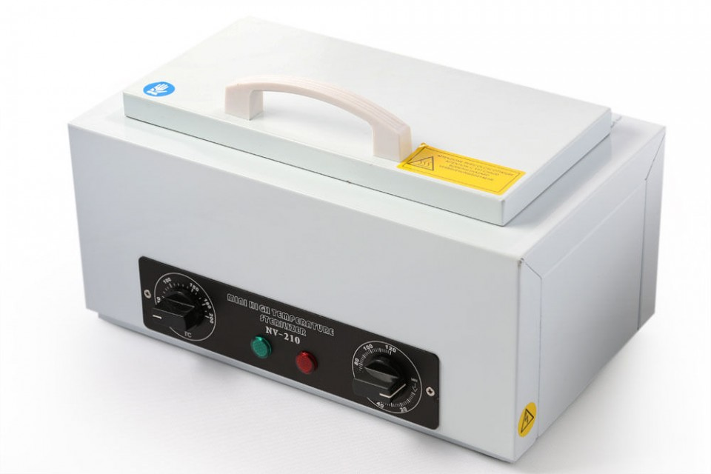

Slide 9
Sterilizarea prin caldura umeda
Sterilizarea prin caldura umeda - prezinta o penetrabilitate mai mare, si realizeaza sterilizarea la temperaturi mai mici.
• Fierberea - foloseste fierbatoare speciale, electrice, cu temperatura de lucru de 100 grade, ce poate fi crescuta cu 2-3 grade prin adaos de formol sau carbonat de sodiu, timp de 30-40 min. Metoda este abandonata astazi, dar in trecut era folosita pentru sterilizarea seringilor. • Sterilizarea cu vapori de apa sub presiune(autoclavarea) - cea mai utilizata pentru materialele si instrumentele chirurgicale. Metoda are la baza cresterea temperaturii de fierbere a apei odata cu cresterea presiunii - 1 atm. - 120°C, 2 atm. - 136°C, 3 atm. - 144° C ( la 120° C sunt distrusi toti germenii. inclusiv formele sporulate).>>>>>>>>

Slide 10
Autoclavarea
Principiul de functionare a autoclavului:
- un cazan cu pereti dubli, ce comunica intre ei prin orificii situate in partea superioara; spatiul dintre pereti comunica cu exteriorul prin intermediul unor robinete; capacul este strabatut de orificii la care sunt adaptate un manometru, un robinet pentru reglarea presiunii si o supapa de siguranta - sursa de caldura este reprezentata de aburul ce provine de la uzina spitalului sau de la un cazan propriu al instalatiei, electric sau pe baza de gaze. -Procedura este astfel: admisia aburului in autoclav, evacuare condens, evacuare abur, uscare; se lucreaza la presiuni de 2-2,5 atm. - autoclavele moderne sunt computerizate, dotate cu pompa de vid.
Se pot steriliza: materialul moale, seringi, tuburi de dren, instrumentar chirurgical

Slide 11
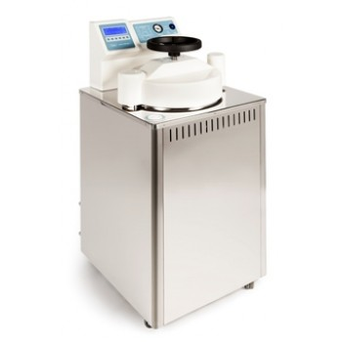
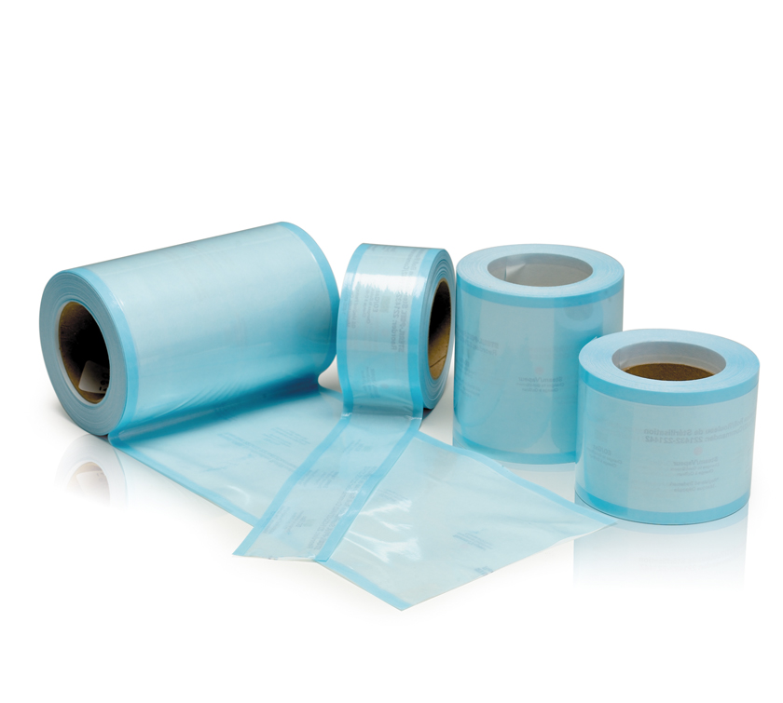

Slide 12
Pasteurizarea
• Pasteurizarea - aseptizarea unor lichide la temp. sub 100 °C, urmată de racire brusca. Se utilizeaza pentru mediile de cultura si alte aplicatii cum ar fi: laptele, berea.
Asigură o distructie de 90-95% din germenii patogeni.
Deosebim pasteurizare:
- inalta - fierbere 80 sec. la 80-90° C - joasa - fierbere 30-60 min la 60° C

Slide 13
Razele UV
Raze ultraviolete - sursa de emisie este reprezentata de lampi cu mercur sau cadmiu.
- actioneaza direct asupra microorganismelor, determinand coagularea proteinelor citoplasmatice, cu efect inclusiv pe virusi si germeni anaerobi - raza de actiune 1,5-2 m., durata de eficienta este de 30-40 min. - sterilizeaza aerul din salile de pansamente, operatie, diverse suprafete

Slide 14
Radiatiile ionizate
Radiatiile ionizante - radiatia gama produce distrugerea microbilor prin excitarea si ionizarea atomilor materiei cu care vine in contact. O parte din germeni sunt distrusi, la altii apar mutatii ce determina degenerarea coloniilor viitoare, la altele este inhibata cresterea si inmultirea pe o anumita perioada de timp
- avantaje: penetreaza foliile de plastic sau hartie, nu incalzesc obiectele de sterilizat, durata mare de sterilizare - 2-3 ani - sunt sterilizate solutiile perfuzabile si pulberile, materiale de sutura, instrumentar, manusi, halate, sonde, tuburi

Slide 15
Asepsia, alte metode
Ultrasunetele - produse de generatori cu cristal, actioneaza prin distrugerea membranei si liza celulara.
Liofilizare - desicatie in vid la temp. de -138° C. Se utilizeaza in sterilizarea serurilor, vaccinurilor.

Slide 16
Metode chimice
Sterilizarea prin mijloace chimice: se utilizeaza oxidul de etilen, aldehidele.
A. Oxidul de etilen este un gaz cu mare penetrabilitate, incolor, inflamabil (amestecat cu freon isi pierde aceasta capacitate).
- penetreaza plasticul, cauciucul, lemnul, hartia, textilele - actiune bactericida puternica pe toate microorganismele, vegetante sau sporulate - sunt folosite etuve speciale, la 40° C, 4 ore, la 1-1,5 atm - se sterilizeaza instrumente chirurgicale metalice sau din plastic, tuburi, catetere, ace, materiale de sutura
B. Aldehidele - glutaraldehida si formaldehida. Se realizeaza sterilizarea prin imersie - sterilizarea la rece.
- glutaraldehida - Aniosept Activ; Sekusept, Cidex, Deconex - cu actiune bactericida, fungicida, viricida, tuberculocida, chiar si in prezenta sangelui, plasmei, urinei; Utilizata la sterilizarea instrumentarului endoscopic, laparoscopic, alte instrumente din plastic, in solutie de 1%, 30 min, cu valabilitate de 14 zile - formaldehida 40% - formol sub forma de vapori, la rece (pastile de 1 g paraformaldehida), utilizat pentru sterilizarea cistoscoapelor, sondelor, cu minim 24 h contact Utilizat la cald pentru dezinfectia incaperilor. Utilizarea formolului pentru sterilizare nu se mai foloseste astazi, datorita riscului cancerigen.

Slide 17
Antisepsia
Antisepsia - foloseste o serie de mijloace chimice:
• antiseptice - substanta cu actiune bactericida sau bacteriostatica care se aplica pe tesuturi vii • dezinfectante - substanta folosita pentru distrugerea germenilor de pe diverse obiecte, produse septice sau din mediul extern.
Antisepticele si dezinfectantele trebuie sa îndeplineasca anumite conditii:
- sa aiba actiune rapida si durabila; - sa distruga cât mai multi germeni în concentratii cât mai mici; - sa nu actioneze toxic pe tesuturile pe care se aplica si sa nu tulbure mecanismele de aparare favorizând astfel o infectie bacteriana; - sa nu deterioreze suprafetele, instrumentele sau materialele care urmeaza sa fie dezinfectate; - sa fie usor solubila în apa iar odata solvita sa dea un amestec stabil (sa nu-si modifice proprietatile în timp); - sa-si mentina proprietatile antiseptice în orice mediu.

Slide 18
Antisepticele- Iod
Iod - tinctura de iod (solutie alcoolica de iodura de sodiu), solutie Lugol, iodofori (preparate mai putin iritante pentru piele: Betadine, Septozol etc.) Se folosesc pentru dezinfectia tegumentelor. Nu se pune în contact cu o plaga sau cu mucoase deoarece coaguleaza proteinele; aplicat pe seroase, favorizeaza constituirea de aderente; în contact cu plagile secretante, degaja acid iodhidric, iritant pentru tegumente; Actualmente exista derivati de iod ce se pot utiliza si pe mucoase, plagi.

Slide 19
Antisepticele- alcoolul
Alcool 70%: nu se aplica direct pe plaga sau pe zone fara strat cornos deoarece produce deshidratare si denaturare celulara (coagulare a proteinelor); nu actioneaza asupra formelor sporulate si a bacilului Koch; Folosit în afectiuni inflamator-infectioase, în aplicatii scurte (5-10 minute), pentru efectul revulsiv (priessnitz alcoolizat);

Slide 20
Antisepticele- Clorul
Substante pe baza de clor: hipoclorit de sodiu, cloramine (actiune pe bacteriile Gram + / Gram - si pe bacilul Koch; Solutia folosita pentru dezinfectia plagilor si mucoaselor se obtine prin dizolvarea comprimatelor de cloramina B de 500 mg într-un litru de apa (Tabidez); Solutiile folosite pentru dezinfectia obiectelor sanitare ce vin în contact cu produse organice au concentratii mai mari. Clorhexidina (compus organic al clorului în solutie de alcool izopropilic), fara actiune asupra germenilor sporulati si a micobacteriilor

Slide 21
Antiseptice-Substantele care degaja oxigen
Apa oxigenata (solutie apoasa ce contine 3% peroxid de oxigen [H2O2] folosita pentru antisepsia plagilor si a mucoaselor. Pe lânga efectul antiseptic, în primul rând îndreptat împotriva germenilor anaerobi, prezinta o tripla actiune:
- mecanica - de îndepartare a resturilor tisulare sau corpilor straini din zonele profunde sau fundurile de sac ale plagilor delabrante prin efectul de spumare efervescent al reactiei exoterme de eliberare a oxigenului, - hemostatica - pe vasele mici - citofilactica - favorizare a proliferarii si migrarii celulare cu aparitie a tesutului de granulatie; - efect antiseptic, îndreptat in principal împotriva germenilor anaerobi
Permanganat de potasiu (KMnO4 ) se prezinta sub forma de cristale de culoare violet si se foloseste sub forma de solutie 0.1-0.5% pentru dezinfectia mucoasei vaginala, vezicala sau bucala, ca si a plagilor infectate cu anaerobi

Slide 22
Antiseptice-Acizi si baze
Acizi si baze: acid boric - în chirurgia generala este folosit ca pulbere formata din cristale albe pentru antisepsia plagilor, fiind activ si pe piocianic; în plus, actioneaza asupra tesuturilor necrozate si crustelor, pe care le macereaza, facilitând astfel eliminarea lor si dezvoltarea tesutului de granulatie prin care se realizeaza vindecarea plagilor;

Slide 23
Asepticile- derivati ai metalelor grele
Derivati ai metalelor grele (mercur, argint): fenosept (borat fenilmercuric în solutie apoasa 2%o), rar folosit pentru dezinfectia mâinilor, a plagilor si a instrumentarului), nitrat de argint - cristale folosite la cauterizarea de tesuturi aberante, solutie folosita pentru instilatii vezicale în urologie

Slide 24
Antisepticele- detergentii
Detergenti: anionici (folositi la spalarea lenjeriei), cationici (actiune bactericida, fungicida si virucida). Cel mai folosit în chirurgie este bromocetul - solutie hidroalcoolica de bromura de cetilpiridinium utilizata pentru aseptizarea unor plagi, arsuri si a tegumentelor, ca si pentru dezinfectarea instrumentarului, lenjeriei, veselei, încaperilor

Slide 25
Antiseptice- alte substante
Alte substante: formol (solutie de formaldehida 40%), întrebuintata ca dezinfectant si conservant al tesuturilor; este bactericid si sporicid extrem de puternic, iritant însa pentru ochi si caile respiratorii; utilizat in trecut in spitale pentru dezinfectia periodica a încaperilor, fenol, acid fenic, violet de gentiana (colorant derivat de trifenilmetan folosit ca antihelmintic în oxiuriaza si ca topic bactericid si antifungic în dermatologie), rivanol (lactat de etoxi-diaminoacridina, cu eficacitate antiseptica îndoielnica)

Slide 26
Recomandari pentru sterilizarea instrumentarului chirurgical:
-Urmariti procedurile autorizate din spitale pentru curatarea instrumentarului. -Nu utilizati pentru curatare bureti abrazivi si perii dure. -Nu utilizati agenti de curatare corozivi. -Asigurati-va ca instrumentarul este utilizat numai in scopul pentru care este destinat. -Verificati instrumentarul de posibile deteriorari dupa utilizare. -Nu lasati instrumentarul in solutii de curatat sau dezinfectat pentru o perioada lunga de timp, deoarece instrumentele pot fi distruse. -Demontarea, curatarea si decontaminarea instrumentarului se face in apa rece, imediat dupa ce a fost utilizat, insistand cu atentie marita asupra striatiilor, varfurilor si articulatiilor. Daca nu se respecta aceasta indicatie, instrumentarul se va pata si imbinarile se vor deteriora. -Acordati atentie speciala instrumentarului de mica chirurgie. Capetele lor fine pot fi usor deteriorate prin contactul acestora cu alte instrumente sau parti componente din cutia in care se sterilizeaza. -Pastrati si sterilizati instrumentarul cu cremaliere sau arcuri intr-un recipient special. Intotdeauna lasati instrumentarul pe pozitia deschis, netensionat. Sterilizarea si mentinerea ei pana la momentul utilizarii reprezinta o obligatie permanenta a unitatilor sanitare. Toate dispozitivele medicale si materialele care urmeaza a fi sterilizate trebuie dezinfectate, curatate si dezinfectate, inainte de a fi supuse unui proces de sterilizare standardizat.

